Slide 1




Câu cảm thán

Slide 2

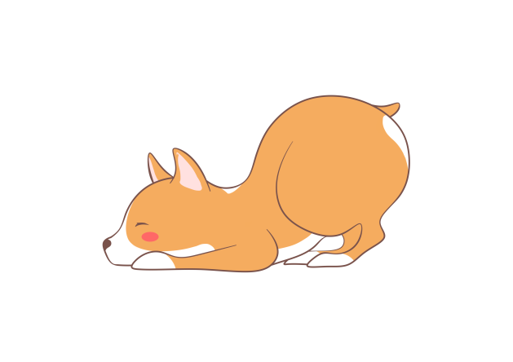
目录
I. Đặc điểm hình thức và chức năng
II. Luyện tập

Slide 3

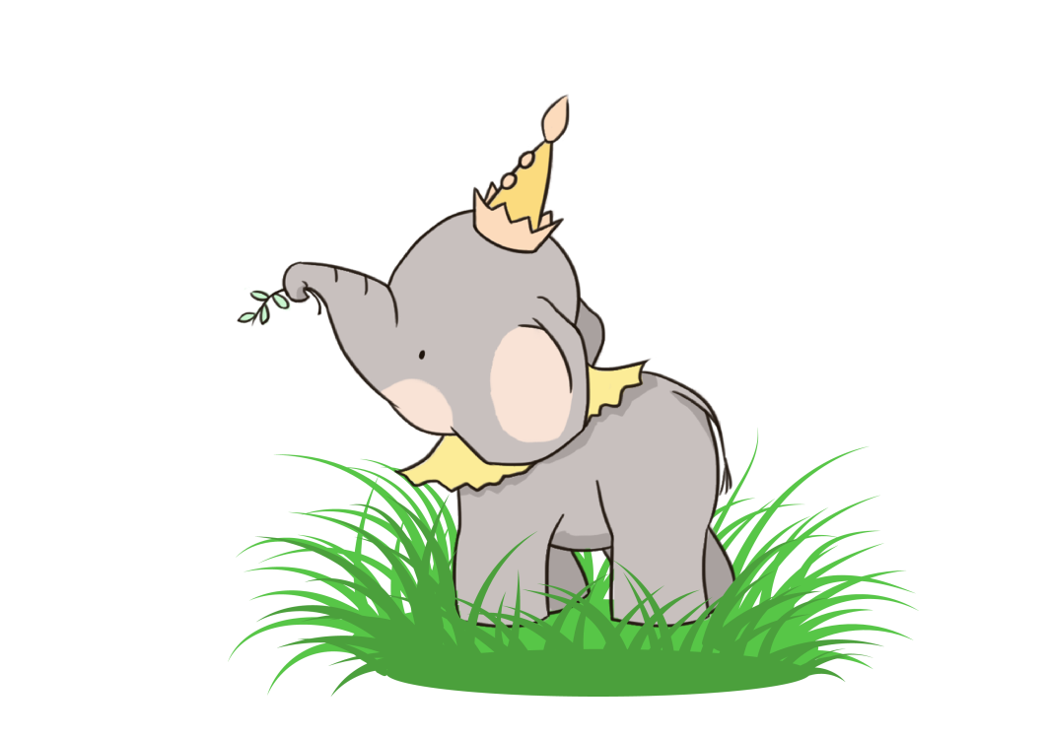
I. Đặc điểm hình thức và chức năng

Slide 4


Thảo luận nhóm bàn:
Đọc ví dụ a, b (sgk-tr43)
Tìm câu cảm thán
Chỉ ra dấu hiệu nào giúp em nhận ra

Slide 5
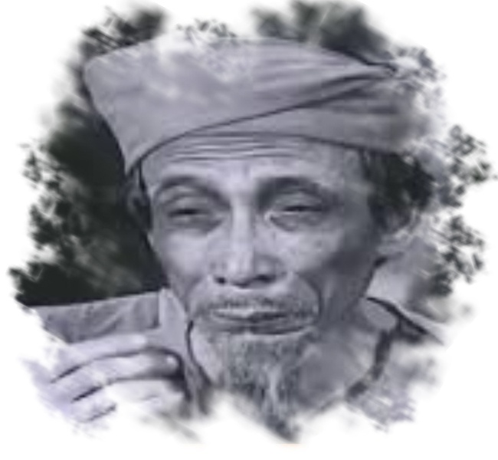
Hỡi ơi lão Hạc! Thì ra đến lúc cùng lão cũng có thể làm liều như ai hết... Một người như thế ấy!... Một người đã khóc vì trót lừa một con chó!... Một người nhịn ăn để tiền lại làm ma, bởi không muốn liên lụy đến hàng xóm láng giềng... Con người đáng kính ấy bây giờ cũng theo gót Binh Tư để có ăn ư? Cuộc đời quả thật cứ mỗi ngày một thêm đáng buồn...
→ Dấu hiệu nhận biết: Từ cảm thán: “Hỡi ơi”

Slide 6

  Nào đâu những đêm vàng bên bờ suối
  Ta say mồi đứng uống ánh trăng tan?
  Đâu những ngày mưa chuyển bốn phương ngàn
  Ta lặng ngắm giang sơn ta đổi mới?
  Đâu những bình minh cây xanh nắng gội,
  Tiếng chim ca giấc ngủ ta tưng bừng?
  Đâu những chiều lênh láng máu sau rừng
  Ta đợi chết mảnh mặt trời gay gắt,
  Để ta chiếm lấy riêng phần bí mật?
  Than ôi! Thời oanh liệt nay còn đâu?
b)
→ Dấu hiệu nhận biết: Từ cảm thán: “Than ôi!”

Slide 7
a. Đẹp vô cùng Tổ quốc ta ơi!
→ Tự hào
b. Bỗng lòe chớp đỏ
Thôi rồi, Lượm ơi!
→ Thương xót
c. Ha ha! Một lưỡi gươm!
→ Vui mừng
→ Câu cảm thán bộc lộ cảm xúc rất đa dạng: tự hào, sung sướng, vui mừng, thán phục; đau đớn, hối hận, nuối tiếc, trách móc …. Việc xác định cảm xúc cho câu cảm thán phải căn cứ vào từ ngữ cảm thán và ngữ cảnh cụ thể.

Slide 8


Khi viết đơn, biên bản, hợp đồng hay trình bày kết quả giải một bài toán,… có thể dùng câu cảm thán không? Vì sao?

Slide 9

Ngôn ngữ trong các văn bản hành chính – công vụ nói chung và trong trình bày kết quả các văn bản khoa học là ngôn ngữ của tư duy lô-gíc cần độ chính xác và khách quan cao, vì thế không được phép dùng kèm các câu cảm thán.

Slide 10

Câu cảm thán là câu dùng để bộc lộ trực tiếp tình cảm, cảm xúc của người nói, người viết đối với người, sự vật, sự việc được nói tới.
Câu cảm thán được cấu tạo nhờ những từ ngữ cảm thán như: ôi, than ôi, hỡi ơi, chao ơi (ôi), trời ơi; thay, biết bao, xiết bao, biết chừng nào,…
GHI NHỚ
Khi viết, câu cảm thán thường kết thúc bằng dấu chấm than.

Slide 11
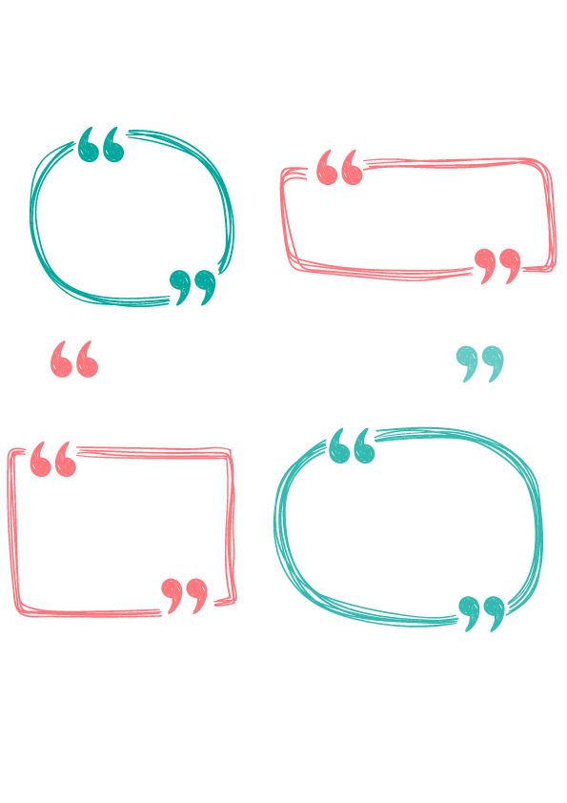
Lưu ý
Có trường hợp câu cảm thán được kết thúc bằng dấu chấm hoặc dấu chấm lửng.
VD: Ôi, con đã cho bố bất ngờ quá lớn.
Không phải câu nào chứa dấu chấm than/ từ cảm thán/ bộc lộ cảm xúc là câu cảm thán
VD: Một người như thế ấy!
Có biết bao người đã ra trận và mãi mãi không trở về.
Những người muôn năm cũ / Hồn ở đâu bây giờ?

Slide 12
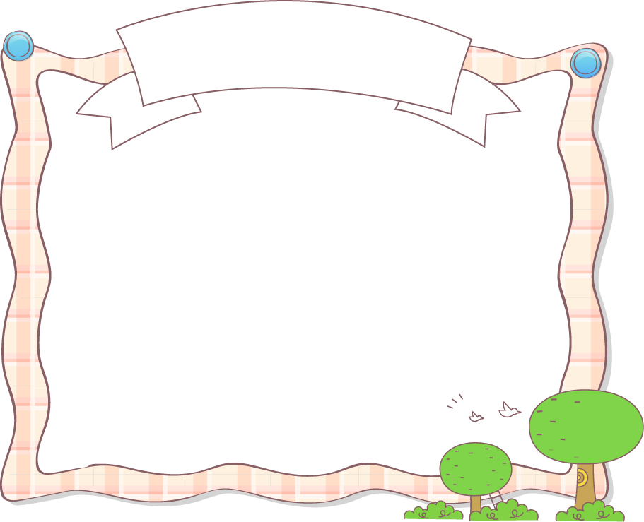
a. Anh đến muộn quá.
Bài tập nhanh
→ Trời ơi, anh đến muộn quá!
Hãy thêm các từ ngữ cảm thán và dấu chấm than để chuyển đổi các câu sau thành câu cảm thán:
b. Trăng đêm nay đẹp.
→Trăng đêm nay đẹp biết bao!
c. Chân tôi đau quá.
→ Ôi, chân tôi đau quá!

Slide 13

Những câu sau đây có phải đều là câu cảm thán không? Vì sao?
Bài tập nhanh:
a) Than ôi! Sức người khó lòng địch nổi với sức trời! Thế đê không sao cự lại được với thế nước! Lo thay! Nguy thay! Khúc đê này hỏng mất.
b) Hỡi cảnh rừng ghê gớm của ta ơi!
c) Chao ôi, có biết đâu rằng: hung hăng, hống hách láo chỉ tổ đem thân mà trả nợ cho những cử chỉ ngu dại của mình thôi. Tôi đã phải trải cảnh như thế. Thoát nạn rồi, mà còn ân hận quá, ân hận mãi.

Slide 14
Những câu câu cảm thán có chứa từ ngữ cảm thán là:
a) Than ôi! Sức người khó lòng địch nổi với sức trời! Thế đê không sao cự lại được với thế nước! Lo thay! Nguy thay! Khúc đê này hỏng mất.
b) Hỡi cảnh rừng ghê gớm của ta ơi!
c) Chao ôi, có biết đâu rằng: hung hăng, hống hách láo chỉ tổ đem thân mà trả nợ cho những cử chỉ ngu dại của mình thôi. Tôi đã phải trải cảnh như thế. Thoát nạn rồi, mà còn ân hận quá, …

Slide 15
II. Luyện tập

Slide 16


2 nhóm cùng thảo luận trong 5’ để trả lời bài 2 (SGK – tr44)
Vòng 1
Sau 5’, 2 nhóm lần lượt cử đại diên lên làm trên bảng
Ai nhanh hơn?
Nhóm nhanh và đúng nhất sẽ được 2 điểm, nhóm xong sau sẽ được 1 điểm

Slide 17
Ai làm cho bể kia đầy
Cho ao kia cạn cho gầy cò con?
→ Lời than thở của người nông dân dưới chế độ phong kiến.
→Lời than thở của người chinh phụ trước nỗi truân chuyên do chiến tranh gây ra.
Xanh kia thăm thẳm từng trên
Vì ai gây dựng cho nên nỗi này?
Tôi có chờ đâu, có đợi đâu
Đem chi xuân lại gợi thêm sầu
→Tâm trạng bế tắc của nhà thơ trước cuộc sống (trước CMT8)
Anh mà chết là chỉ tại cái tội ngông cuồng dại dột của tôi. Tôi biết làm thế nào bây giờ?
→Sự ân hận của Dế Mèn trước cái chết thảm thương, oan ức của Dế Choắt.

Slide 18
Ai làm cho bể kia đầy
Cho ao kia cạn cho gầy cò con?
➔ Đều bộc lộ tình cảm, cảm xúc, nhưng không phải là câu cảm thán, vì không có hình thức đặc trưng của kiểu câu cảm thán (từ ngữ cảm thán và dấu chấm than)
Xanh kia thăm thẳm từng trên
Vì ai gây dựng cho nên nỗi này?
Tôi có chờ đâu, có đợi đâu
Đem chi xuân lại gợi thêm sầu
Anh mà chết là chỉ tại cái tội ngông cuồng dại dột của tôi. Tôi biết làm thế nào bây giờ?

Slide 19
GV sẽ đưa 4 ô cửa tương ứng với 4 câu hỏi
Vòng 2
Mỗi nhóm sẽ lựa chọ cho mình 2 ô cửa và trả lời
Ô cửa bí mật
Trả lời đúng 1 câu được 1 điểm, sai sẽ nhường quyền cho đội bạn

Slide 20
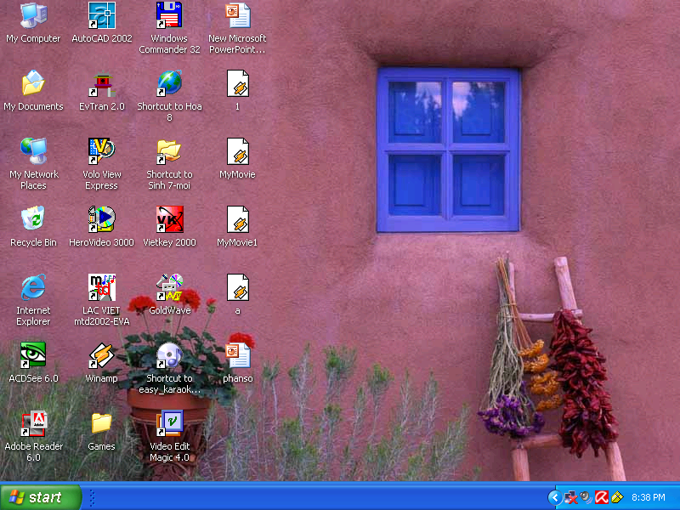
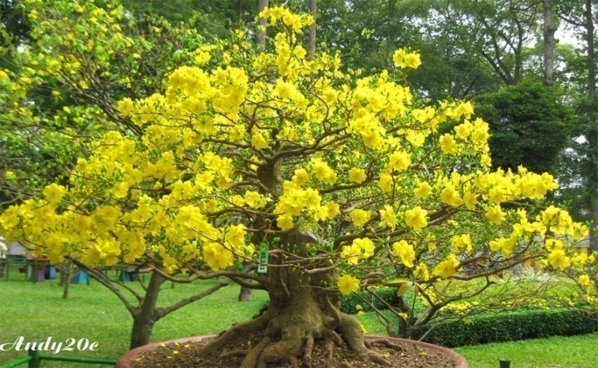
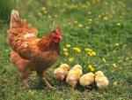

Ô cửa bí mật
Đặt một câu cảm thán bộc lộ cảm xúc của mình khi nhận được một món quà bất ngờ.
Đặt một câu cảm thán phù hợp với hình trên.
1
2
Đặt một câu cảm thán phù hợp với hình trên.
Đặt câu cảm thán bộc lộ cảm xúc khi nhìn thấy mặt trời mọc.
3
4

Slide 21
2 nhóm cùng tham gia trò chơi đua thuyền để trả lời 5 câu hỏi
Vòng 3
Đua thuyền
Trả lời đúng sẽ được tiến thêm 1 đoạn, sai nhường quyền cho đội bạn
Nhóm nào về đich trước sẽ thắng

Slide 22


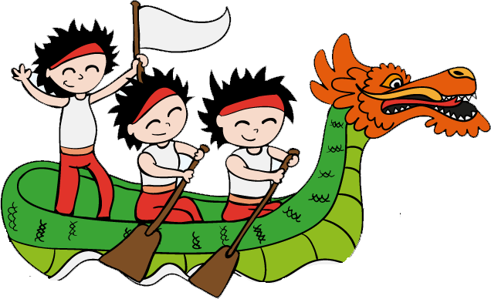


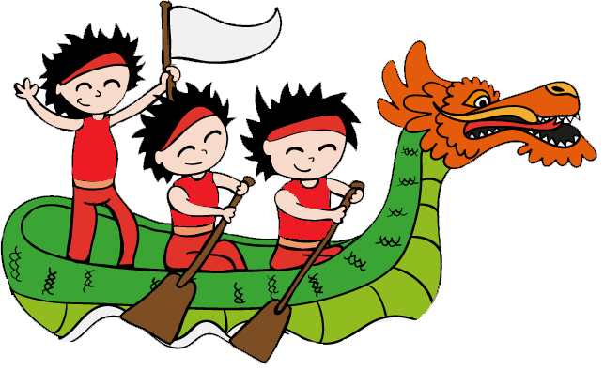

ĐUA
THUYỀN

Slide 23






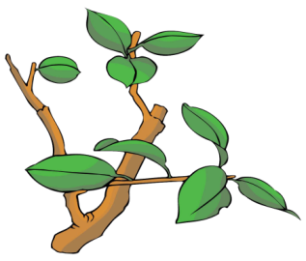




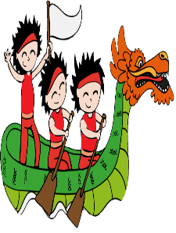



ĐỘI A
ĐỘI B

Slide 24





Thường chứa các từ: ôi, than ôi, hỡi ơi, trời ơi, biết bao, xiết bao… và thường kết thúc bằng dấu chấm than
A. Câu nghi vấn
B. Câu cảm thán
C. Câu cầu khiến
D. Câu trần thuật

Slide 25
Trong các câu sau, đâu là câu cảm thán:
A. Tổ quốc ta rất đẹp.
B. “Đẹp vô cùng tổ quốc ta ơi!
Rừng cọ, đồi chè, đồng xanh ngào ngạt”
C. Tổ quốc ta rất đẹp phải không?
D. Tổ quốc ta đẹp biết bao.

Slide 26
Dòng nào, tất cả các từ đều là từ ngữ cảm thán?
A. Hãy, đừng, chớ, đi, thôi, nào…
B. ôi, than ôi, thay, xiết bao, chao ơi...
C. Hãy, ôi, than ôi, biết chừng nào...
D. Ai, gì, nào, à, ư, hả...

Slide 27
Trong các câu sau, câu nào không phải câu cảm thán?
A. Ôi! Bác Hồ ơi những xế chiều/ Nghìn thu thương nhớ Bác bao nhiêu.
B. Than ôi! Thời oanh liệt nay còn đâu!
C. Ai làm cho bể kia đầy / Cho ao kia cạn cho gầy cò con.
D. Hỡi cảnh rừng ghê gớm của ta ơi!

Slide 28

Từ cảm thán nào có thể điền được vào chỗ trống trong câu: “Cô đơn…… là cảnh thân tù!”
A. thay
B. hỡi ơi
C. trời ơi
D. ôi

Slide 29
2 nhóm lần lượt giải các ô chữ
Vòng 4
Ô chữ
Mỗi ô chữ đúng sẽ được 1 điểm, từ khóa được 2 điểm
Nhóm nào nhiều điểm hơn sẽ thắng

Slide 30

Trò chơi ô chữ
1
T Ừ C Ả M T H Á N
2
Q U Ê H Ư Ơ N G
3
T H Ế L Ữ
4
C Â U N G H I V Ấ N
5
N G Ắ M T R Ă N G
6
R A L Ệ N H
N | G | Ữ | V | Ă | N
Hàng ngang số 6 gồm có 6 ô chữ:
Đây là một trong những chức năng chính của câu cầu khiến chỉ sự dứt khoát tuyệt đối của người nói.
Hàng ngang số 3 gồm có 5 ô chữ:
Đây là tên nhà thơ tiêu biểu nhất của phong trào Thơ mới thời kì đầu.
Hàng ngang số 5 gồm có 9 ô chữ:
Đây là tên bài thơ của Hồ Chí Minh mà em vừa được học.
Hàng ngang số 1 gồm có 8 ô chữ:
Đây là tên của các từ thường gặp trong câu cảm thán.
Hàng ngang số 4 gồm có 10 ô chữ:
Đây là câu có chức năng chính là dùng để hỏi.
Hàng ngang số 2 gồm có 8 ô chữ:
Đây là tên bài thơ mà cuối bài thơ này có câu: Tôi thấy nhớ cái mùi nồng mặn quá.

Slide 31
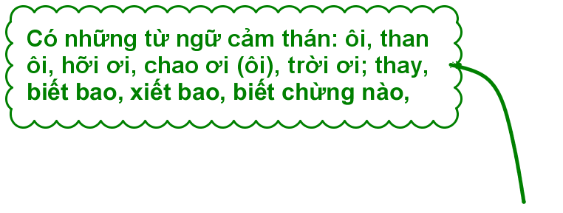
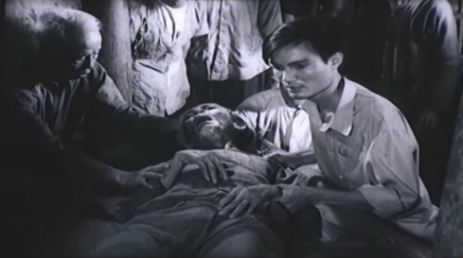
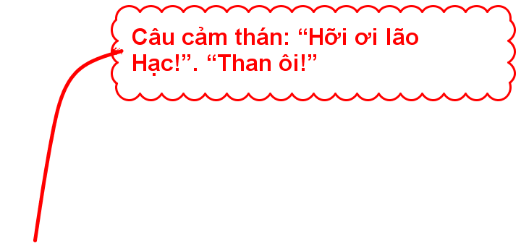
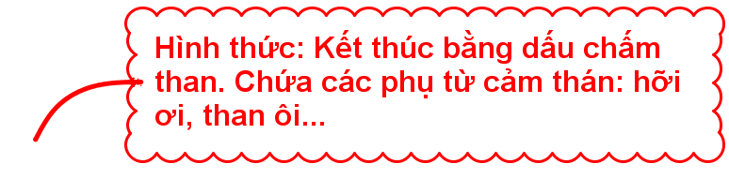
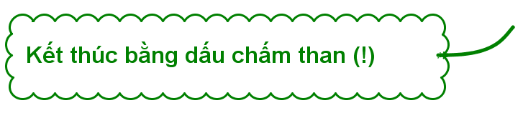
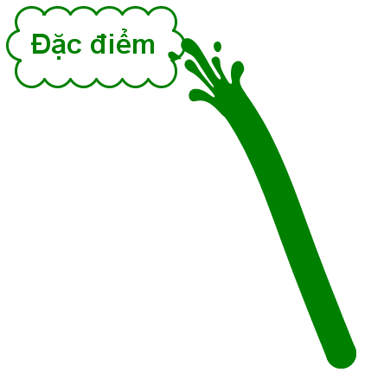
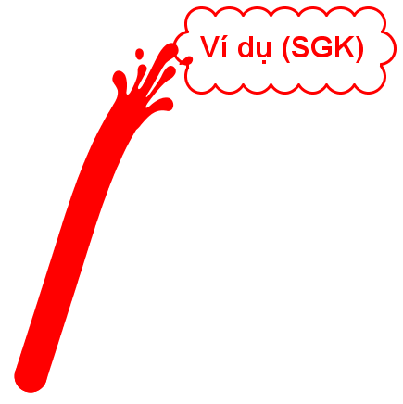
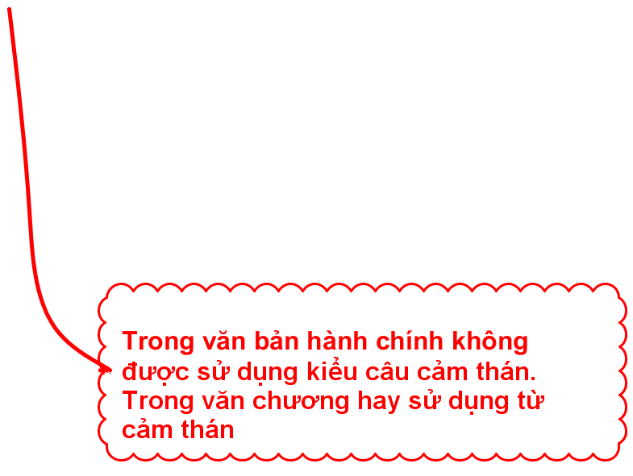
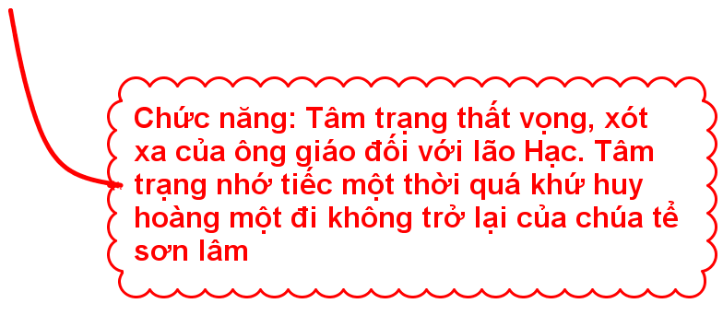
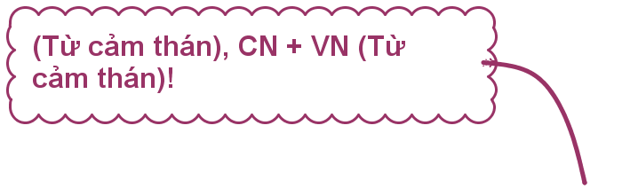

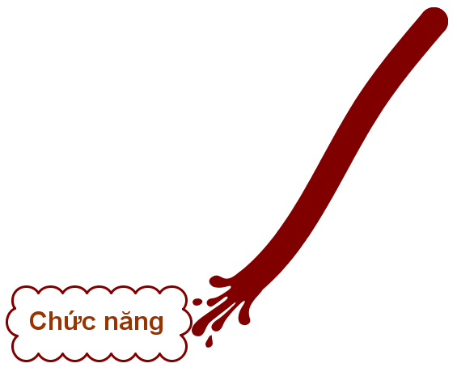

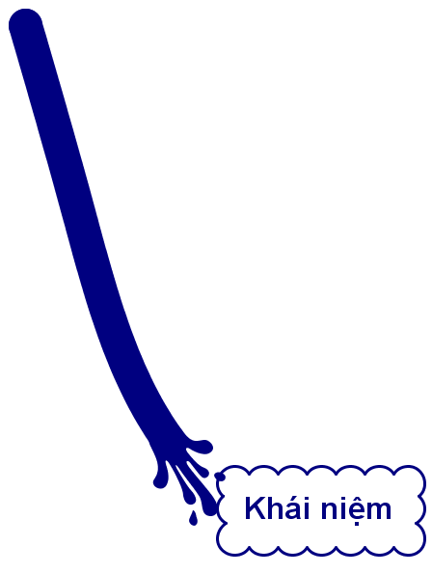
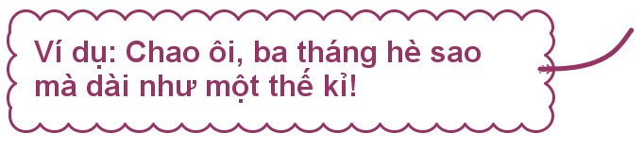
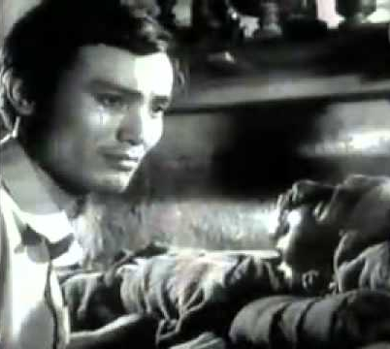
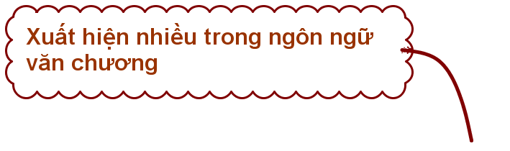
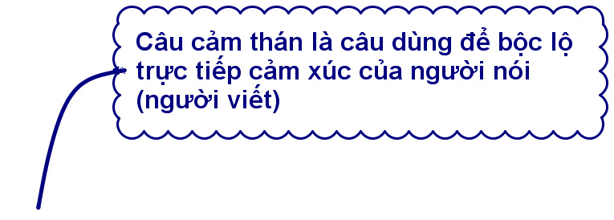
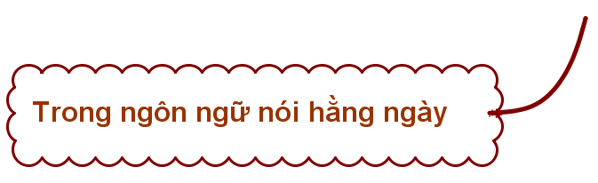
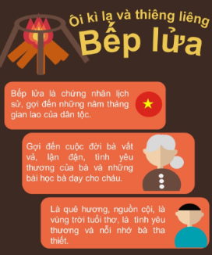
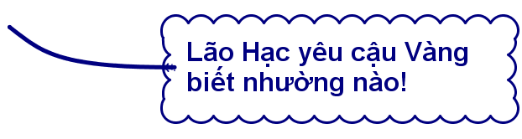

Slide 32








Bài tập về nhà:
Hãy viết một đoạn văn khoảng 4-5 câu nêu cảm nghĩ của em về một cảnh đẹp của quê hương, trong đoạn văn có sử dụng câu cảm thán.

Slide 33

Hướng dẫn tự học
Vẽ sơ đồ tư duy tổng kết bài học + Lấy ví dụ
Hoàn thiện bài tập vào vở
Soạn bài: Câu trần thuật

Slide 34
Xin cảm ơn quý thầy cô giáo và các em!

